Slide 1
Операционные системы
Взаимодействие с аппаратной частью
КПИ, ФИВТ, АСОИУ, 2013

Slide 2
Аппаратная часть
Central
Processing
Unit
Main
Memory
system bus
I/O
device
I/O
device
I/O
device
I/O
device

Slide 3
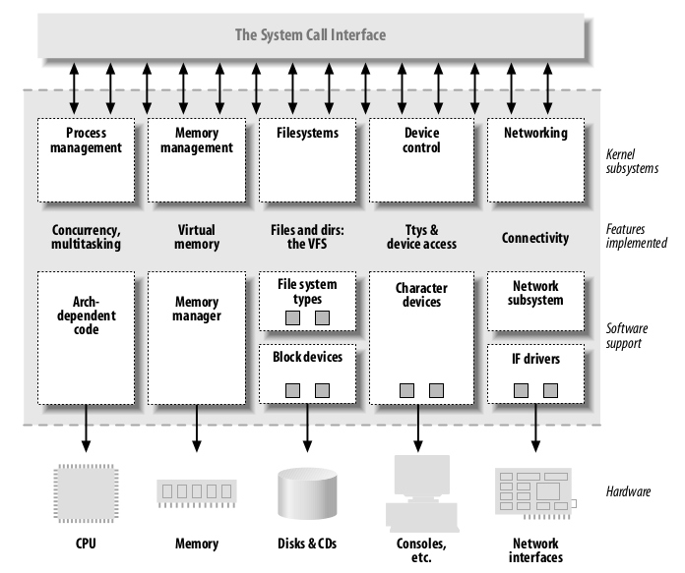
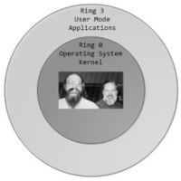
Работа ОС с аппаратной частью

Slide 4
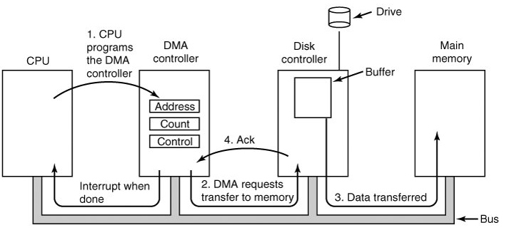
DMA

Slide 5
Цикл работы процессора
Fetch instruction at IP
ld
add
st
mul
ld
sub
bne
add
jmp
…
Decode the fetched instruction
Save context
IP
Get INTR ID
Execute the decoded instruction
Lookup ISR
Advance IP to next instruction
Execute ISR
Interrupt?
yes
IRET
no

Slide 6
PIC
Slave
PIC
(8259)
IRQs
Master
PIC
(8259)
x86
CPU
Ethernet
SCSI Disk
INTR
Real-Time Clock
Keyboard Controller
Programmable Interval-Timer

Slide 7
Таблица дескрипторов прерываний
Memory Bus
IRQs
0
PIC
idtr
CPU
INTR
IDT
0
vector
N
handler
Mask points
255

Slide 8
Кольца процессора

Slide 9
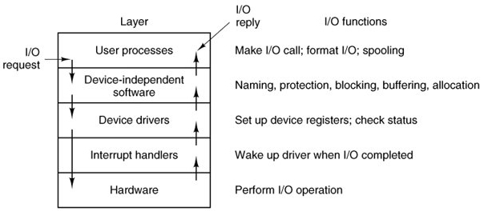
Уровни IO

Slide 10
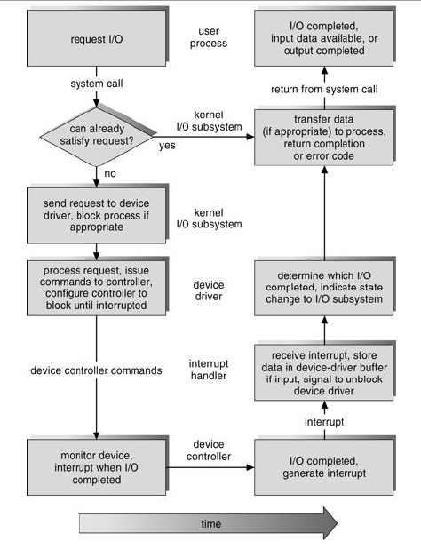
Схема обработки
IO-запроса

Slide 11
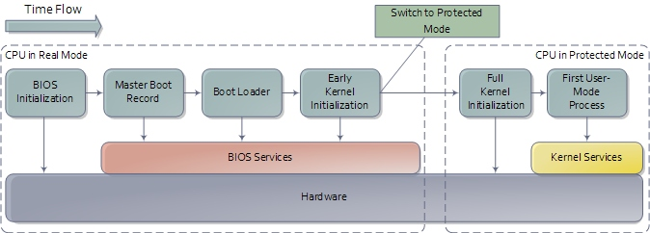
Процесс загрузки

Slide 12
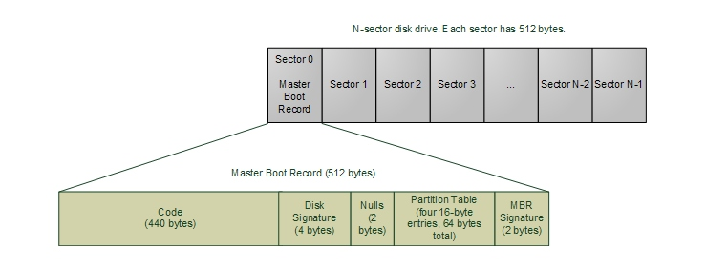
MBR

Slide 13
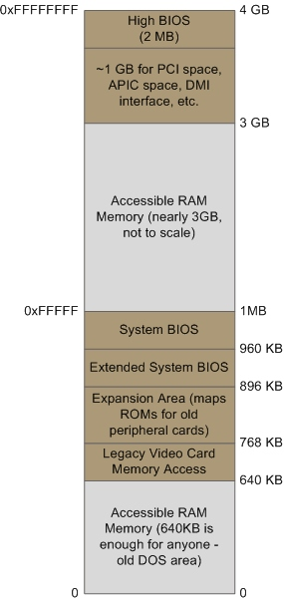
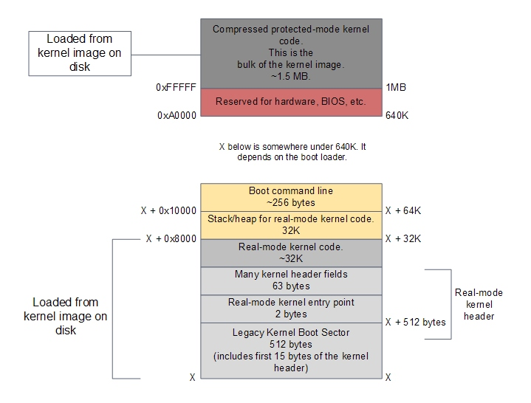
ОС в памяти

